Slide 1
Системное программирование
ПРОЦЕССЫ

Slide 2

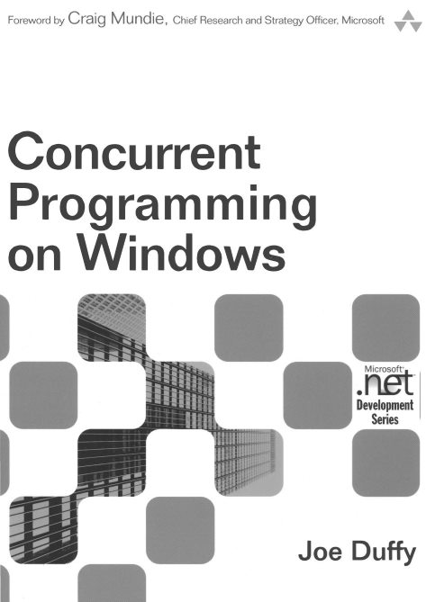
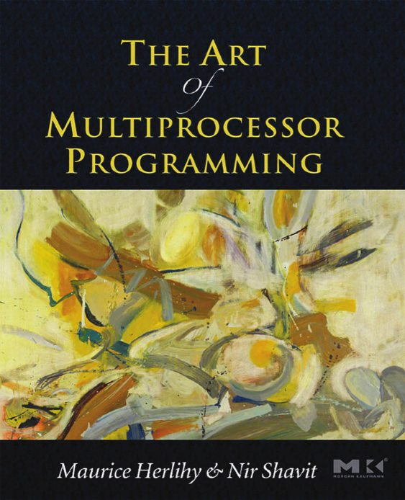
Литература

Slide 3
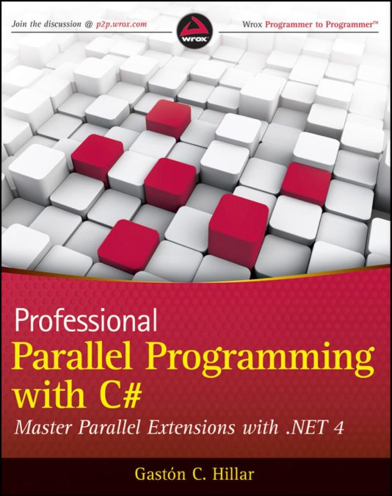
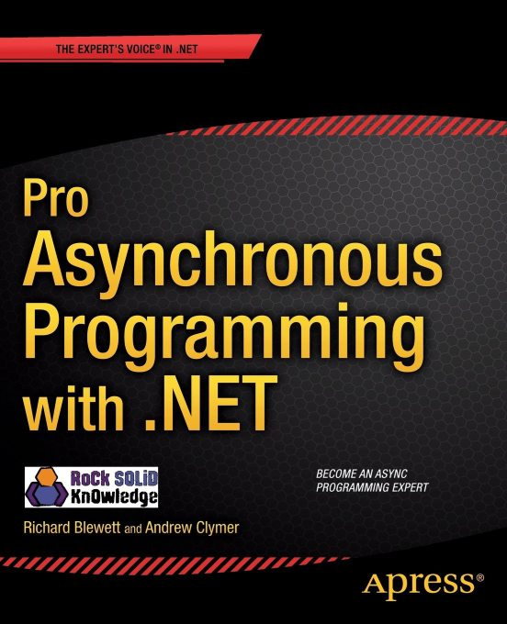
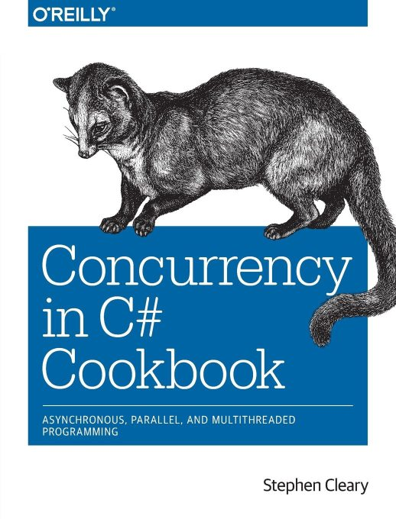
Литература

Slide 4
Полезные ссылки
http://blogs.msdn.com/b/pfxteam/ - блог разработчиков Parallel Programming with .NET
https://parallelpatterns.codeplex.com/
http://blog.stephencleary.com/
Notes:
http://getakka.net/
https://github.com/Reactive-Extensions/Rx.NET

Slide 5
Программа и процесс
Программа – это статическая последовательность команд
Процесс —программа во время выполнения, объект, которому выделены системные ресурсы (например, процессорное время и память).
Каждый процесс выполняется в отдельном адресном пространстве: один процесс не может получить доступ к переменным и структурам данных другого.
ОС выделяет каждому процессу порцию системных ресурсов и гарантирует, что программа каждого процесса будет направляться на исполнение в определенном порядке и своевременно.
Если процесс хочет получить доступ к чужим ресурсам, необходимо использовать межпроцессное взаимодействие. Это могут быть конвейеры, файлы, каналы связи между компьютерами и многое другое.

Slide 6
Кто управляет процессами?
Созданием и удалением процессов занимается ОС.
В Windows – Диспетчер процессов (Process Manager).

Slide 7
Процессы Windows NT
Процессы Windows NT имеют ряд характеристик, отличающих их от процессов других ОС:
Процессы реализованы как объекты, и доступ к ним осуществляется посредством объектных сервисов;
В адресном пространстве процесса может исполняться несколько потоков;
Объект-процесс и объект-поток имеют встроенные возможности синхронизации.

Slide 8
Процесс – из чего состоит?
Исполняемой программы (код и данные);
Закрытого адресного пространства (address space), т.е. набора адресов виртуальной памяти, который процесс может использовать;
Системных ресурсов, выделяемых ОС процессу во время выполнения программы;
По крайней мере, одного потока управления (thread of execution). Поток – это сущность внутри процесса, которую ядро NT направляет на исполнение. Без него программа процесса не может выполняться.

Slide 9
Система виртуальной памяти
С помощью системы виртуальной памяти для использования процессами получают логический образ памяти, который НЕ совпадает с её физической структурой.
При всяком обращении процесса по виртуальному адресу система виртуальной памяти транслирует этот адрес в физический адрес.
Это позволяет лишить один процесс доступа к виртуальной памяти , занятой другими процессами.

Slide 10
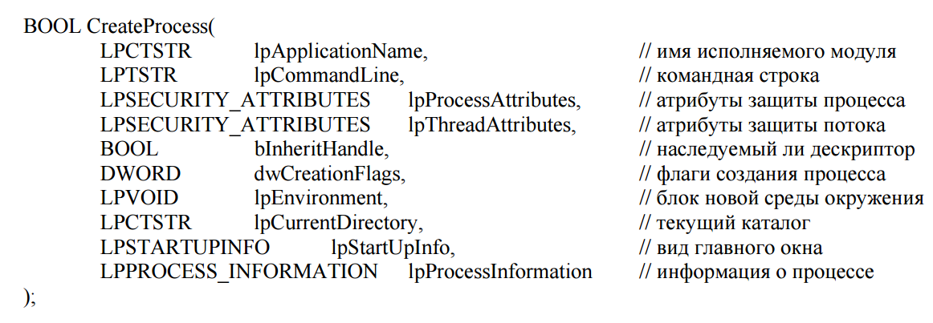
Родительский и дочерний процессы
Функция возвращает TRUE, если процесс был создан.
В противном случае эта функция возвращает значение FALSE.
Процесс, который создает новый процесс, называется родительским процессом (parent process)
по отношению к создаваемому процессу. Новый же процесс, который создается другим процессом,
называется дочерним процессом (child process) по отношению к процессу родителю.

Slide 11
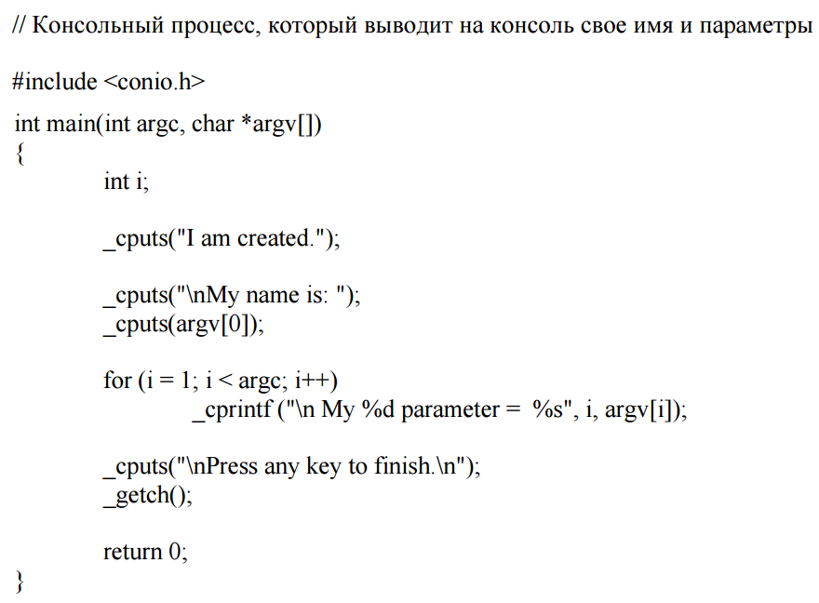
Пример запуска процесса WinAPI

Slide 12
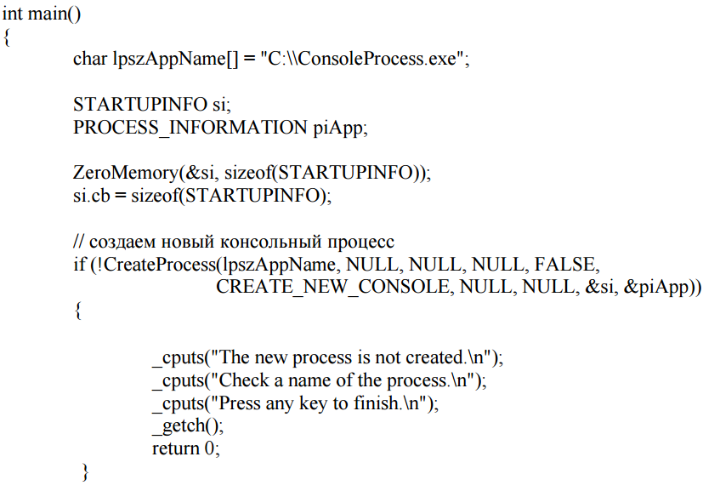

Slide 13
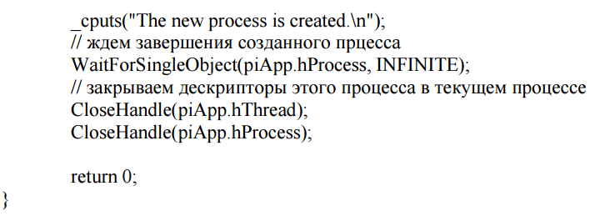

Slide 14
Запуск процесса - нюансы
Перед запуском консольного процесса ConsoleProcess.exe все поля структуры si типа STARTUPINFO должны заполняться нулями (вызов функции ZeroMemory)
CREATE_NEW_CONSOLE - говорит системе о том, что для нового создаваемого процесса должна быть создана новая консоль. Если этот параметр будет равен NULL, то новая консоль для запускаемого процесса не создается и весь консольный вывод нового процесса будет направляться в консоль родительского процесса

Slide 15
Пример запуска Notepad
#include <windows.h>
#include <iostream>
using namespace std;
int main()
{
STARTUPINFO si;
PROCESS_INFORMATION pi;
// заполняем значения структуры STARTUPINFO по умолчанию
ZeroMemory(&si, sizeof(STARTUPINFO));
si.cb = sizeof(STARTUPINFO);

Slide 16
// запускаем процесс Notepad
if (!CreateProcess(
NULL, // имя не задаем
"Notepad.exe", // командная строка, первая лексема указывает имя программы
NULL, // атрибуты защиты процесса устанавливаем по умолчанию
NULL, // атрибуты защиты первичного потока по умолчанию
FALSE, // дескрипторы текущего процесса не наследуются новым процессом
0, // по умолчанию NORMAL_PRIORITY_CLASS
NULL, // используем среду окружения вызывающего процесса
NULL, // текущий диск и каталог, как и в вызывающем процессе
&si, // вид главного окна - по умолчанию
&pi // здесь будут дескрипторы и идентификаторы
// нового процесса и его первичного потока) )

Slide 17
{
cout << "The mew process is not created." << endl
<< "Check a name of the process." << endl;
return 0;
}
Sleep(1000); // немного подождем и закончим свою работу
// закроем дескрипторы запущенного процесса в текущем процессе
CloseHandle(pi.hThread);
CloseHandle(pi.hProcess);
return 0;
}

Slide 18
Завершение процесса
Процесс может завершить свою работу вызовом функции ExitProcess:
VOID ExitProcess(
UINT uExitCode // код возврата для всех потоков
);

Slide 19
Завершение других процессов
BOOL TerminateProcess( HANDLE hProcess, UINT uExitCode );
Если функция TerminateProcess выполнилась успешно, то она возвращает значение равно TRUE. В противном случае возвращаемое значение равно FALSE.
Функция TerminateProcess завершает работу процесса, но не освобождает все ресурсы, принадлежащие этому процессу.

Slide 20
Пример завершения бесконечного процесса
#include <windows.h>
#include <iostream>
using namespace std;
int count;
void main()
{
for ( ; ; )
{
count++;
Sleep(1000);
cout << "count = " << count << endl;
}
}

Slide 21
_cputs("The new process is created.\n");
while (true)
{
char c;
_cputs("Input 't' to terminate the new console process: ");
c = _getch();
if (c == 't')
{
_cputs("t\n");
// завершаем новый процесс
TerminateProcess(pi.hProcess,1);
break;
}
}
// закрываем дескрипторы нового процесса в текущем процессе
CloseHandle(pi.hThread);
CloseHandle(pi.hProcess);
return 0;
}
#include <windows.h>
#include <conio.h>
int main()
{
char lpszAppName[] = "C:\\ConsoleProcess.exe";
STARTUPINFO si;
PROCESS_INFORMATION pi;
ZeroMemory(&si, sizeof(STARTUPINFO));
si.cb=sizeof(STARTUPINFO);
// создаем новый консольный процесс
if (!CreateProcess(lpszAppName, NULL, NULL, NULL, FALSE,
CREATE_NEW_CONSOLE, NULL, NULL, &si, &pi))
{
_cputs("The new process is not created.\n");
_cputs("Check a name of the process.\n");
_cputs("Press any key to finish.\n");
_getch();
return 0;
}

Slide 22
Процессы в .NET
В .NET процесс представлен классом System.Diagnostics.Process
Класс позволяет управлять уже запущенными процессами, а также запускать новые
Кроме того, существуют несколько типов, позволяющих облегчить работу с процессами в .NET:
Класс System.Diagnostics.ProcessModule - представляет модуль (*.dll или *.ехе), который должен загружаться в определенный процесс. Важно понимать, что этот тип может применяться для представления любого модуля — COM, .NET или традиционного двоичного на базе С
System.Diagnostics.ProcessModuleCollection - gозволяет создавать строго типизированную коллекцию объектов ProcessModule

Slide 23
Процессы в .NET
System.Diagnostics.ProcessStartInfо - позволяет указывать набор значений, которые должны использоваться при запуске процесса посредством метода System.Diagnostics.Process.Start()
System.Diagnostics.ProcessThread - представляет поток внутри определенного процесса. Следует иметь в виду, что этот тип применяется для диагностики набора потоков в процессе, но не для ответвления внутри него новых потоков
System.Diagnostics.ProcessThreadCollection - позволяет создавать строго типизованную коллекцию объектов ProcessThread

Slide 24
Свойство или метод | Описание
ExitTime | Позволяет извлекать значение даты и времени, ассоциируемое с процессом, который завершил свою работу (и представленное типом DateTime).
Handle | Это свойство возвращает дескриптор (представляемый с помощью IntPtr), который был назначен процессу операционной системой. Может оказаться полезным при создании приложений .NET, нуждающихся во взаимодействии с неуправляемым кодом.
Id | Позволяет получать идентификатор (PID) соответствующего процесса.
MachineName | Позволяет получать имя компьютера, на котором выполняется соответствующий процесс.
MainWindowTitle | Позволяет получать заголовок главного окна процесса (если у процесса нет главного окна, возвращается пустая строка).
Modules | Позволяет получать доступ к строго типизованной коллекции ProcessModuleCollection, представляющей набор модулей (*.dll или *.ехе), которые были загружены в рамках текущего процесса.
ProcessName | Позволяет получать имя процесса (которое совпадает с именем самого приложения).
Responding | Позволяет получать значение, показывающее, реагирует ли пользовательский интерфейс соответствующего процесса на действия пользователя (и не находится ли он в текущий момент в "зависшем" состоянии).

Slide 25
StartTime | Позвояет получать информацию о том, когда был запущен соответствующий процесс (представленную типом DateTime).
Threads | Позволяет получать информацию о том, какие потоки выполняются в рамках соответствующего процесса (в виде коллекции объектов ProcessThread).
CloseMainWindow() | Этот метод позволяет завершать процесс, обладающий пользовательским интерфейсом, за счет отправки в его главное окно сообщения о закрытии.
GetCurrentProcess() | Этот статический метод возвращает новый объект Process, представляющий процесс, который является активным в текущий момент.
GetProcesses() | Этот статический метод возвращает массив новых объектов Process, которые выполняются на текущей машине.
Kill() | Этот метод позволяет немедленно останавливать соответствующий процесс.
Start() | Этот метод позволяет запускать процесс.

Slide 26
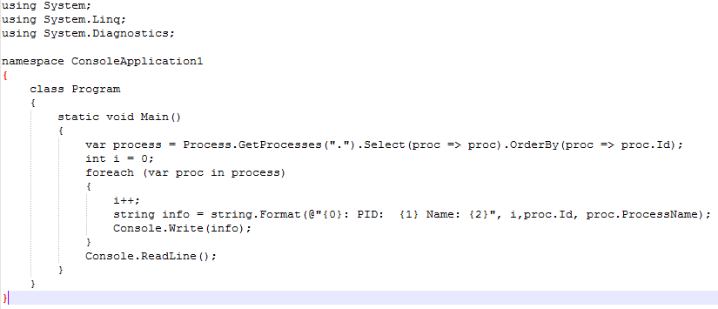
Пример – получение всех процессов

Slide 27
Пример – получение процесса Visual Studio
using System;
using System.Diagnostics;
namespace ConsoleApplication1
{
class Program
{
static void Main()
{
Process proc = Process.GetProcessesByName("devenv")[0];
Console.WriteLine("ID: {0}", proc.Id);
Console.ReadLine();
}
}
}

Slide 28
Потоки процесса
Получить потоки процесса можно обратившись к свойству Threads – объект типа ProcessThreadCollection, каждый элемент которой является объектом класса ProcessThread

Slide 29
Поток класса – класс ProcessThread
CurrentPriority - Позволяет получить информацию о текущем приоритете потока
Id - Позволяет получить уникальный идентификатор потока
IdealProcessor - Позволяет указать предпочитаемый процессор для выполнения данного потока
PriorityLevel - Позволяет получить или задать уровень приоритета потока
StartAddress - Позволяет узнать, по какому адресу в памяти операционная система вызывала функцию, приведшую к запуску данного потока
StartTime - Позволяет узнать, когда операционная система запустила поток
ThreadState - Позволяет узнать текущее состояние данного потока
TotalProcessorTime - Позволяет узнать, сколько всего времени данный поток использовал процессор
WaitReason - Позволяет узнать причину, по которой поток находится в состоянии ожидания

Slide 30
Важно знать!
ProcessThread не является сущностью, применяемой для создания, приостановки и уничтожения потоков в .NET.
Представляет собой средство, позволяющее получать диагностическую информацию по активным потокам Windows внутри выполняющегося процесса.

Slide 31
Запуск процесса
Производится при помощи статического метода Process.Start(), например:
Process.Start("http://google.com");
Process.Start("D://news.txt");
Process.Start("C://Program Files (x86)//Notepad++//notepad++.exe");
Process.Start("C://Program Files (x86)//Notepad++//notepad++.exe", "D://contract.txt");

Slide 32
Класс ProcessStartInfo
Используется для отделения параметров запуска от самого запуска:
ProcessStartInfo procInfo = new ProcessStartInfo();
procInfo.FileName = "C://Program Files (x86)//Google//Chrome//Application//chrome.exe";
procInfo.Arguments = "http://google.com";
Process.Start(procInfo);

Slide 33
Модули процесса
Одно приложение может использовать набор различных сторонних библиотек и модулей
Для их получения класс Prosess имеет свойство Modules, которое представляет объект ProcessModuleCollection.
Каждый отдельный модуль представлен классом ProcessModule, у которого можно выделить следующие свойства:
BaseAddress: адрес модуля в памяти
FileName: полный путь к файлу модуля
EntryPointAddress: адрес функции в памяти, которая запустила модуль
ModuleName: название модуля (краткое имя файла)
ModuleMemorySize: возвращает объем памяти, необходимый для загрузки модуля

Slide 34
Пример – получение модулей Visual Studio
var proc = Process.GetProcessesByName("devenv")[0];
var modules = proc.Modules;
foreach(ProcessModule module in modules)
{
Console.WriteLine("Name: {0} MemorySize: {1}",
module.ModuleName, module.ModuleMemorySize);
}

Slide 35
Домены приложений
В .NET исполняемые файлы не обслуживаются прямо внутри процесса Windows, как это происходит в случае традиционных неуправляемых приложений.
Вместо этого они обслуживаются в отдельном логическом разделе внутри процесса, который называется доменом приложения (Application Domain — AppDomain)
В единственном процессе может содержаться несколько доменов приложений, каждый из которых обслуживает свой исполняемый файл .NET.

Slide 36
Преимущества использования доменов
Играют ключевую роль в обеспечении нейтральности платформы .NET по отношению к операционной системе из-за того что домены стирают отличия в способое представляения загружаемого исполняемого файла/сборки
Домены приложений являются гораздо менее дорогостоящими в плане потребления вычислительных ресурсов и памяти по сравнению с полноценными процессами.
В случае выхода из строя какого-то одного домена приложения внутри процесса, остальные домены остаются работоспособными.

Slide 37
Класс System.AppDomain
CreateDomain() - cтатический метод позволяющий создавать новый домен приложения в текущем процессе
CreateInstance() - метод позволяет создавать экземпляр типа из внешней сборки после загрузки соответствующей сборки в вызывающий домен приложения
ExecuteAssembly() - метод позволяет запускать сборку *.ехе внутри домена приложения за счет предоставления имени ее файла
GetAssemblies() - метод позволяет узнать, какие сборки .NET были загружены в данный домен приложения (СОМ и С игнорируются)
Load() - загружает сборку домена приложения
Unload() - выгружает домен приложения из определенного процесса

Slide 38
Класс System.AppDomain
BaseDirectory - базовый каталог, который используется для получения сборок (как правило, каталог самого приложения)
CurrentDomain - домен текущего приложения
FriendlyName - имя домена приложения

Slide 39
Пример получения имени и базового каталога текущего домена
AppDomain domain = AppDomain.CurrentDomain;
Console.WriteLine("Name: {0}", domain.FriendlyName);
Console.WriteLine("Base Directory: {0}",domain.BaseDirectory);
Console.WriteLine();
Assembly[] assemblies = domain.GetAssemblies();
foreach (var assembly in assemblies)
{
Console.WriteLine(assembly.GetName().Name);
}

Slide 40
Пример - домены
Необходимо динамически подгрузить библиотеку для вычисления операции.
При использовании одного домена, мы не можем выгрузить её обратно.
Решение – создать вторичный домен, загрузить в него сборку, произвести вычисление и выгрузить вторичный домен.

Slide 41
Пример – создание вторичного домена
using System;
namespace FactorialApp
{
class Program
{
static void Main(string[] args)
{
if (args == null || args.Length < 1)
throw new ArgumentNullException("args");
var number = 0;
if (!int.TryParse(args[0], out number))
throw new ArgumentException("Cannot parse string to int");

Slide 42
if (number < 1)
throw new ArgumentException("Number should be > 1");
var result = 1;
for (var i = 1; i <= number; i++)
{
result *= i;
}
Console.WriteLine("{0}! = {1}", number, result);
}
}
}

Slide 43
Пример – создание вторичного домена
После построения данное приложение будет представлять сборку FactorialApp.exe.
Теперь рассмотрим пример второго приложения, которое загружает сборку, которая производит рассчет в качестве вторичного домена:

Slide 44
static void Main(string[] args)
{
AppDomain factorialDomain = AppDomain.CreateDomain("Factorial Domain");
factorialDomain.DomainUnload += SecondaryDomain_DomainUnload;
var number = 100;
var arguments = new[] { number.ToString() };
// полный путь к файлу программы - bin/Debug/FactorialApp.exe
var assemblyPath = factorialDomain.BaseDirectory + "FactorialApp.exe";
factorialDomain.ExecuteAssembly(assemblyPath, arguments);
AppDomain.Unload(factorialDomain);
Console.Read();
}

Slide 45
private static void SecondaryDomain_DomainUnload(object sender, EventArgs e)
{
Console.WriteLine("Домен Factorial Domain выгружен из процесса");
}
После подсчета факториала загруженной сборкой FactorialApp.exe домен выгружается из памяти. Dместе с ним выгружается также и сборка FactorialApp.exe.

Slide 46
Домашнее задание
Написать консольное .NET приложение, позволяющее пользователю получить:
1. Список всех процессов
2. Выбрать процесс по PID
3. Запустить процесс
4. Оставить процесс
5. Показать информацию о потоках
6. Показать информацию о модулях
Предоставить пользователю меню выбора (по пунктам).

